Slide 1
Урок #18
События и делегаты/потоки

Slide 2
Links
http://www.electronick.org.ua/articles/sobytiya_i_delegaty_v_yazyke_csharp/
https://habr.com/post/198694/
https://metanit.com/sharp/tutorial/3.13.php
https://msdn.microsoft.com/en-us/library/ms235237.aspx
https://habr.com/post/213809/
https://metanit.com/sharp/tutorial/18.1.php
https://msdn.microsoft.com/ru-ru/library/6kac2kdh(v=vs.100).aspx

Slide 3
Делегат
Класс
Указатель на функцию
public delegate string FirstDelegate (int x);
FirstDelegate d1 = new FirstDelegate(DelegateTest.StaticMethod);
Console.WriteLine (d1(10));

Slide 4
Ограничения
Строгое соответствие сигнатуры делегата и сигнатуры функции
Не может быть static
Invoke для вызова
Не наследуются!

Slide 5
Событие
Примеры событий в приложениях?
Объявляем делегат
public delegate void SelectDateEventHandler(object sender, DateSelectEventArgs args);
Объявляем событие (экземпляр делегата)
public event SelectDateEventHandler SelectDateMsg;

Slide 6
Событие
void OnSelectDate(DateSelectEventArgs e)
void SimulateSelectDate()

Slide 7
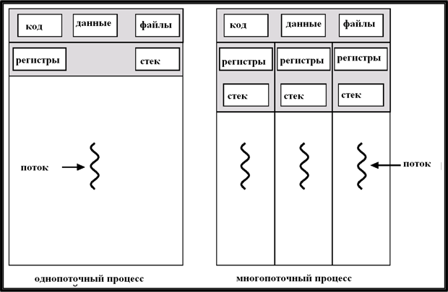
Потоки и процессы

Slide 8
Достинства потоков
Взаимодействие по сети с веб-сервером и базой данных.
Выполнение операций, занимающих много времени.
Разделение задач по приоритетам. Например, поток с высоким приоритетом отвечает за срочные задачи, с низким приоритетом — за все остальные.
Сохранение возможности ответа для интерфейса пользователя при выделении времени для фоновой задачи.

Slide 9
Недостатки потоков
Память, используемая системой для обработки контекстных данных, необходимых в процессах, объектах AppDomain и потоках.Поэтому количество создаваемых процессов, объектов AppDomain и потоков ограничено объемом доступной памяти.
Время процессора, используемое для отслеживания количества потоков. Если количество потоков велико, большинство из них не будет работать должным образом. Если большинство текущих потоков находится в одном процессе, потоки других процессов планируются реже.
Контроль выполнения кода с большим количеством потоков достаточно сложен и может являться причиной ошибок.
При уничтожении потоков необходимо учитывать возможные проблемы и предусмотреть способы их решения.

Slide 10
Синхронизация потоков
системные ресурсы (последовательные порты);
ресурсы, используемые несколькими процессами (дескрипторы файлов);
ресурсы отдельного домена приложения (глобальные, статические поля или поля экземпляров), к которым обращаются несколько потоков.

Slide 11
Домашнее задание
https://msdn.microsoft.com/ru-ru/library/6kac2kdh(v=vs.100).aspx

